Slide 1
ス。
～スマホなどの壁紙について～
1

Slide 2
トップ画面
2

Slide 3


あなたはどのデバイスで壁紙をお探しですか？
iPhone
iPad
3

Slide 4
iPhone
の
画面
4

Slide 5


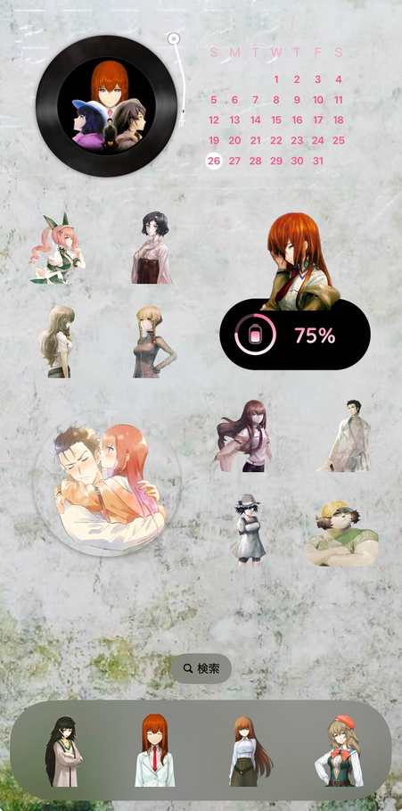



ようこそ実力至上主義の教室へ
STEINS;GATE
タップすると
<物語シリーズ>
やがて君になる
5

Slide 6
タップ後
の
画面
6

Slide 7


ようこそ実力至上主義の教室へ
Wallpaper
￥500
作成者：○○〇〇
購入
※購入せず無料で作る
解説を見る
7

Slide 8
購入
の
画面
8

Slide 9
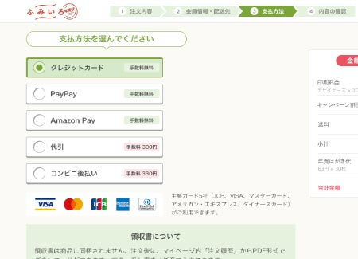
①注文内容
②会員情報
③支払い方法
④確認画面
9

Slide 10
解説
の
画面
10

Slide 11
iPad
の
画面
11

Slide 12
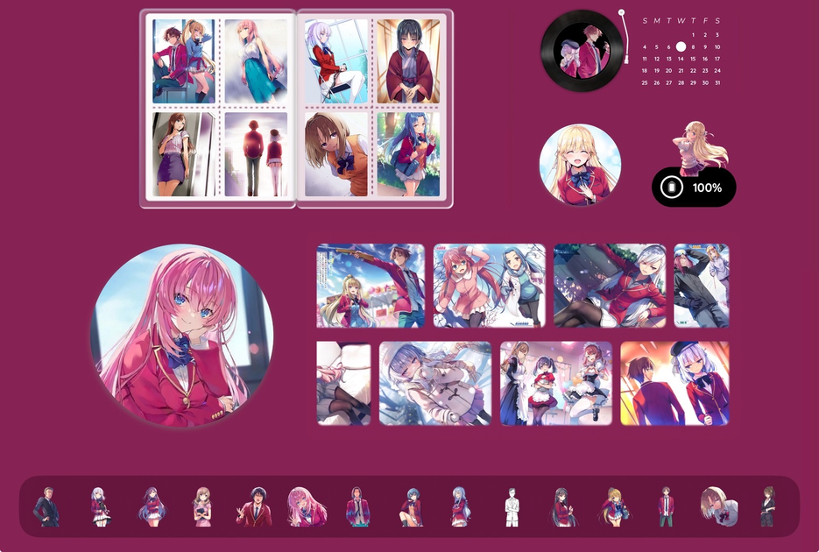

ようこそ実力至上主義の教室へ
無職転生
ようこそ実力至上主義の教室へ
無職転生
12

